Slide 1


스마트 팩토리 CNC 장비
품질 예측 및 센서 최적화
산업 현장의 무의미한 센서 노이즈 식별 및 회귀 모델 해석

Slide 2

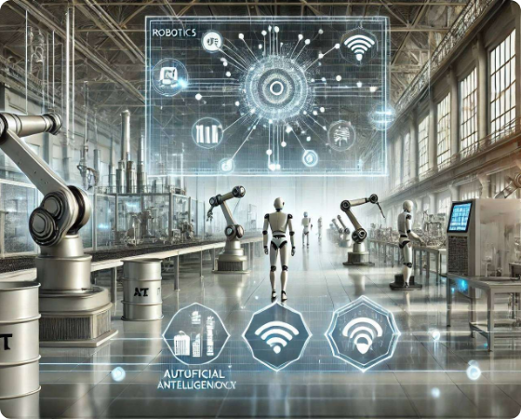
프로젝트 배경 및 문제 정의
산업 현장의 한계: 사후 불량 탐지는 막대한 비용 손실을 초래하므로, 센서 데이터를 통한 사전 예측(예지 보전)이 필수적입니다.
스마트 팩토리 딜레마: 수많은 센서 빅데이터를 수집하지만, 어떤 센서가 진짜 품질의 원인이고 어떤 것이 노이즈인지 구분하기 매우 어렵습니다.
해결 방안 (Task):
- 회귀(Regression) 모델로 제품의 '품질 점수'를 선제적 예측
- L1 정규화(Lasso)를 통한 불필요 센서 식별 및 유지보수 비용 절감

Slide 3


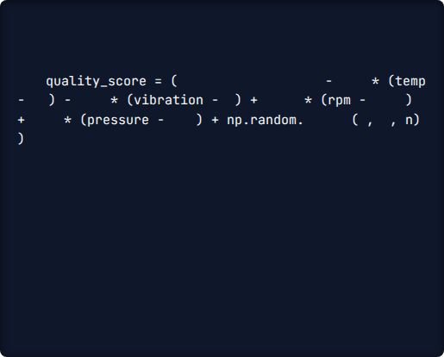

데이터셋 구성 및 가설 검증 (Code)
데이터 셋 구성 (2,000건 모사)
수학적 품질 점수 모사 코드
유의미 센서: 장비 온도, 진동, 회전속도, 냉각수 압력
# [산업 공학 수식 기반의 품질 점수 생성]
# - 온도(-0.5), 진동(-3.0)은 품질 하락 원인
노이즈 센서: 공장 실내 습도, 조명 밝기
# - RPM(+0.02), 압력(+0.3)은 품질 상승 원인
타겟(Y): 제품 최종 품질 점수 (0~100점)
# - 습도/조도는 수식에 포함시키지 않음(노이즈)
80
# 기본 시작 점수
0.5
80
3.0
5
0.02
3000
0.3
120
normal
0
2

Slide 4
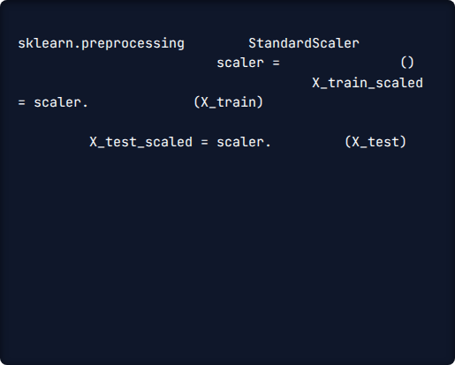
데이터 전처리: 스케일링의 필수성
단위의 극단적 불일치 해소
전처리 자동화 파이썬 코드
스케일 불일치: 온도(°C), 진동(mm/s), 회전속도(RPM, 단위 수천) 등 센서마다 물리적 단위 스케일이 극단적으로 다름.
# [산업 데이터 스케일링 전처리 코드]
from
# 각기 다른 단위의 센서 데이터를 통일
import
# 학습 데이터(Train)를 기준점으로 학습/변환
StandardScaler 적용: 단위가 큰 'RPM' 등에 가중치가 잘못 쏠리는 것을 막기 위해, 모든 센서를 평균 0, 분산 1로 정규화함.
StandardScaler
# 테스트 데이터(Test)도 학습 기준으로 변환
fit_transform
# (test에 fit 적용 시 정보 누수 Data Leakage)
transform

Slide 5
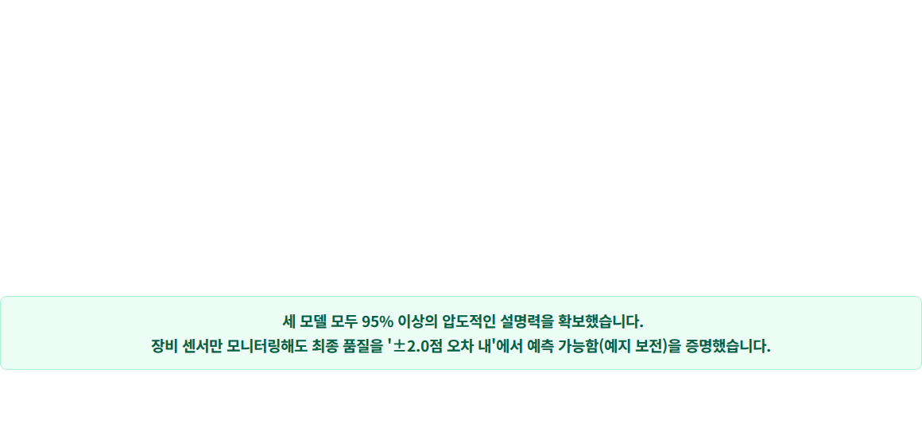

모델 학습 결과 및 성능 지표
적용 모델 (Algorithm) | MSE (오차 제곱합) | RMSE (평균 오차) | R² (결정계수)
Linear Regression (일반 회귀) | 4.125 | 2.031 | 0.963 (96.3%)
Ridge (L2 정규화, alpha=10.0) | 4.129 | 2.032 | 0.962 (96.2%)
Lasso (L1 정규화, alpha=1.0) | 4.750 | 2.179 | 0.957 (95.7%)

Slide 6
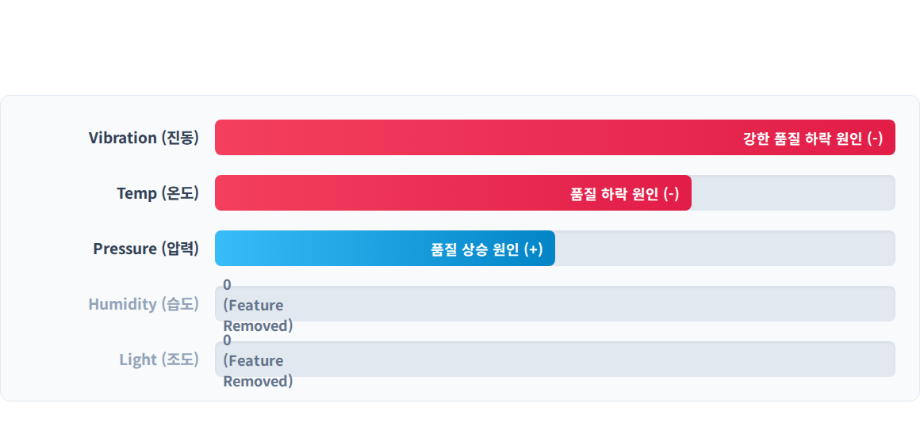
센서 최적화: Lasso(L1) 모델 분석
L1 규제의 오컴의 면도날 효과: 코드로 확인한 바와 같이, Lasso 모델은 수식에 존재하지 않았던 노이즈 변수(습도, 조도)의 가중치를 완벽하게 0으로 제거했습니다.

Slide 7
결론 및 산업적 시사점
L1 정규화의 경제적 가치 증명
품질과 무관한 센서(실내 습도/조도)는 장비에 추가 설치할 필요가 없음을 증명했습니다. 이를 통해 수만 대의 장비에서 발생하는 센서 하드웨어 비용 및 빅데이터 서버 저장 비용을 대폭 절감할 수 있습니다.
정확한 공정 제어 가이드라인 도출
"진동이나 온도가 오를 때 품질이 어떻게 하락하는가"를 모델의 가중치로 정확히 역산했습니다. 작업자에게 직관적인 장비 제어 및 유지보수 시점을 수치로 안내할 수 있습니다.
해석 가능성(Interpretability)의 중요성
산업 현장에서는 원인을 알 수 없는 복잡한 블랙박스 AI보다, 이처럼 결과를 논리적으로 설명할 수 있는 '선형 모델의 최적화'가 신뢰성 확보에 필수적입니다.

Slide 8
Q & A
경청해 주셔서 감사합니다. 질문 받겠습니다.

